Slide 1


Квест –игра «Будущие Защитники Отечества»
СПДС «Буратино»
Средняя группа «Радуга» Воспитатель: Котлобай Г.В.

Slide 2

Цель: формирование у детей дошкольного возраста патриотических чувств, воспитания любви и уважения к защитникам Родины через игру.
Задачи:
Формировать у детей первоначальные представления о героическом прошлом нашей Родины.
Воспитывать у детей качества необходимые будущему защитнику Родины, чувство взаимопомощи, выдержку, находчивость, смелость, упорство, умение сплоченно действовать в сложных ситуациях, ответственное отношение к поставленной задаче.
Развивать у детей двигательную активность, волевые качества, целеустремленность, выдержку, чувство коллективизма.

Slide 3
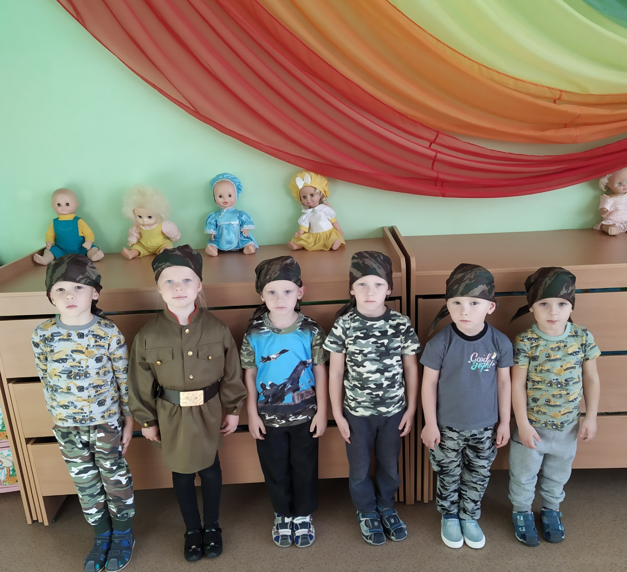
Будущие Защитники Отечества

Slide 4
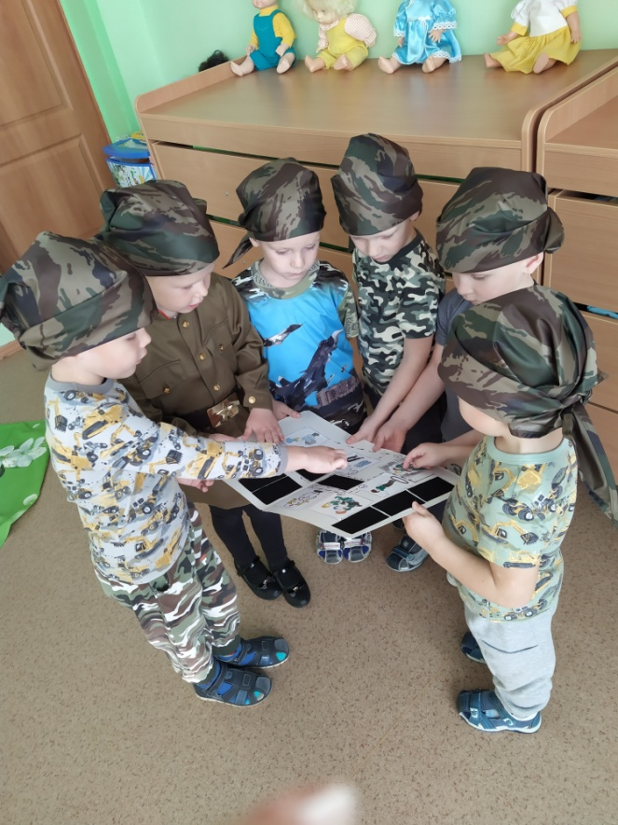
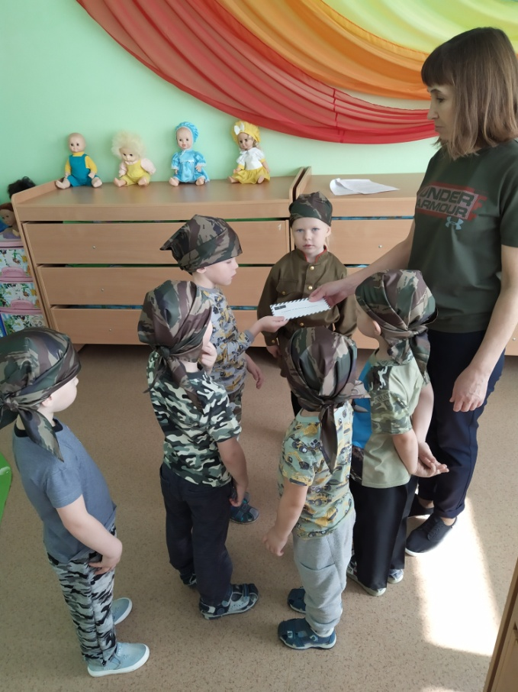
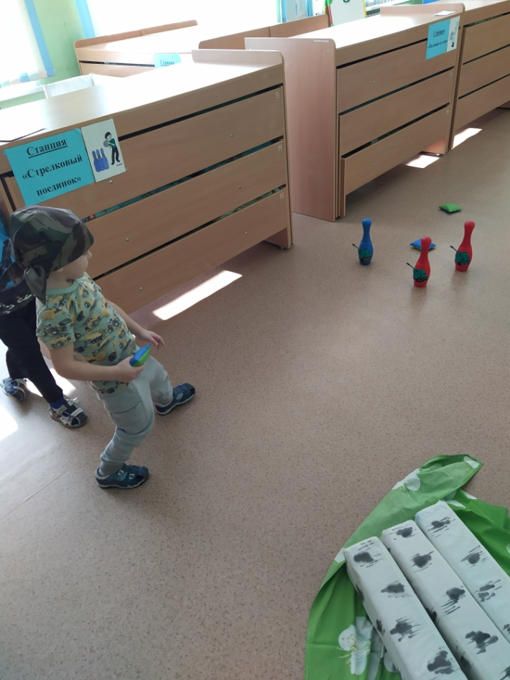
Станция «Стрелковый поединок»

Slide 5
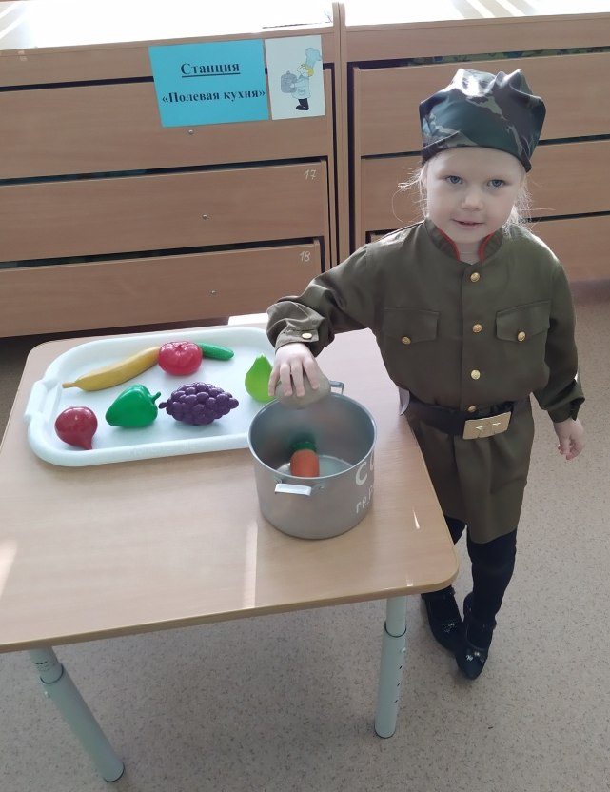
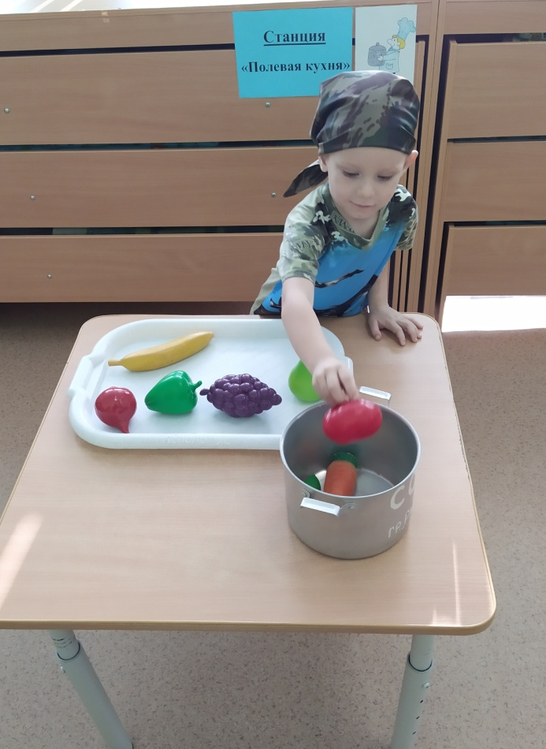
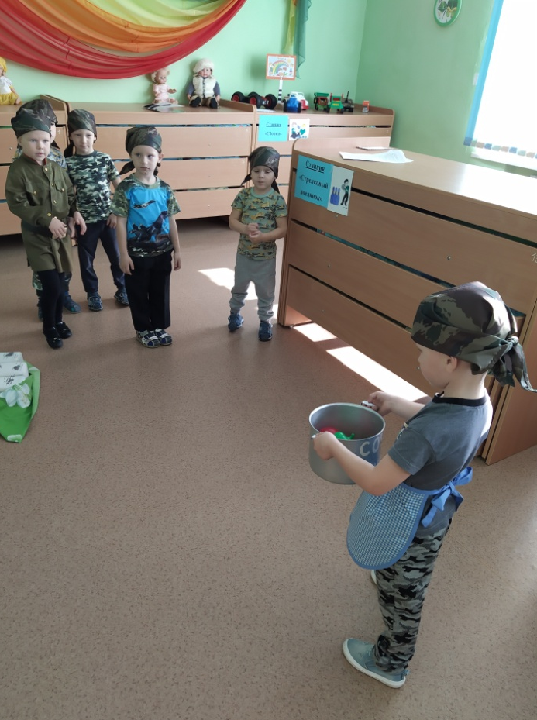
Станция «Полевая кухня»

Slide 6
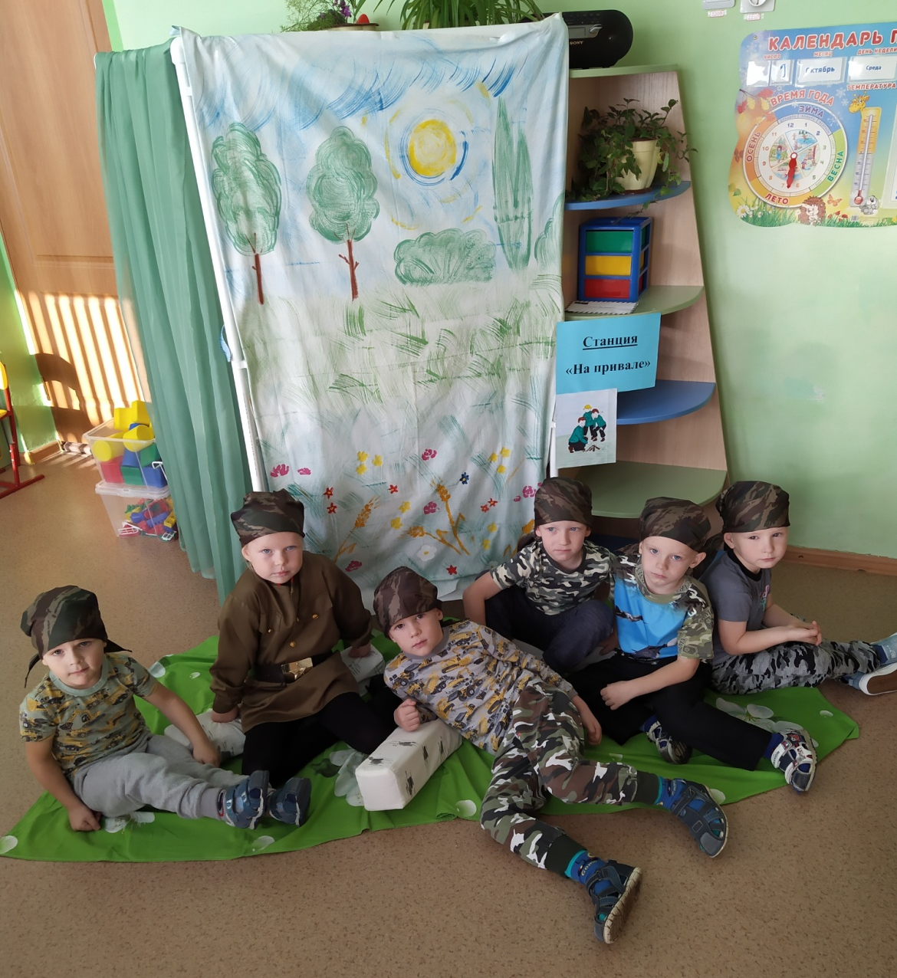
Станция «На привале»

Slide 7
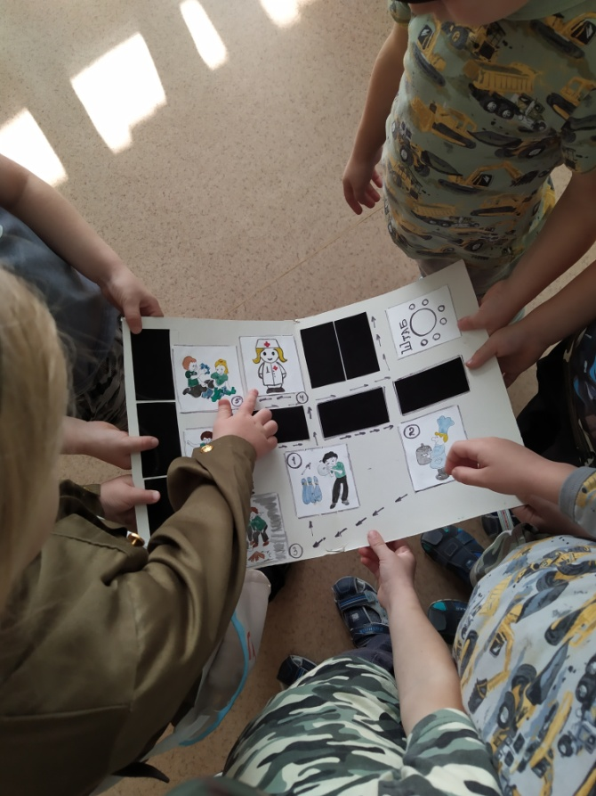
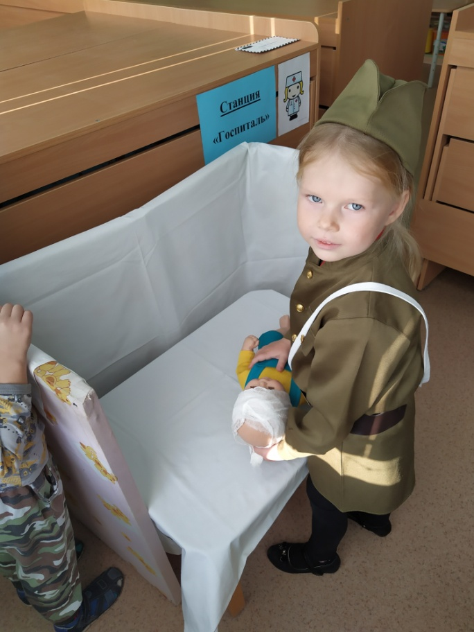
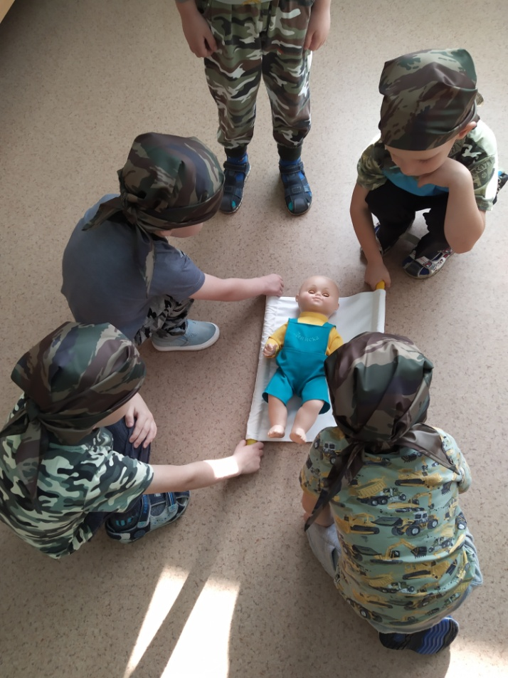
Станция «Госпиталь»

Slide 8
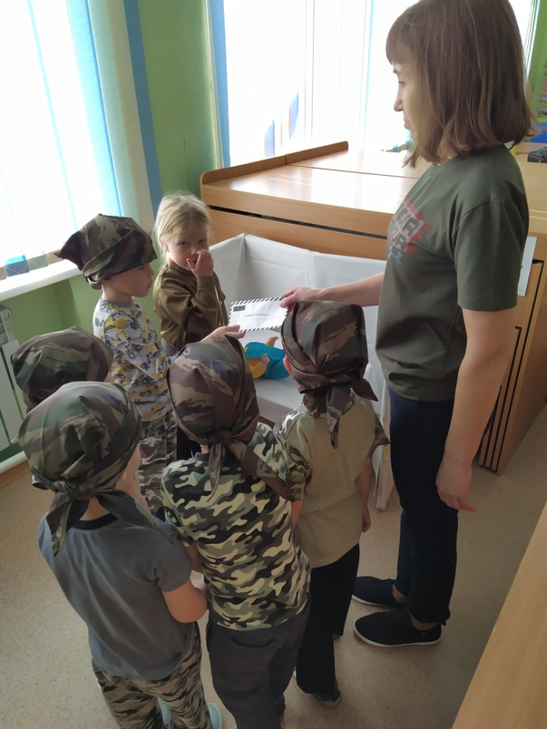
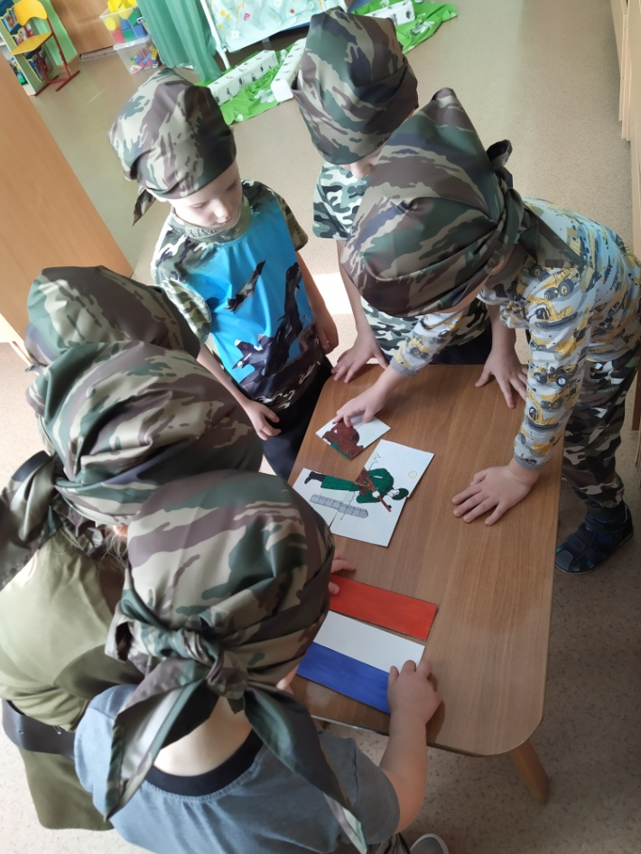
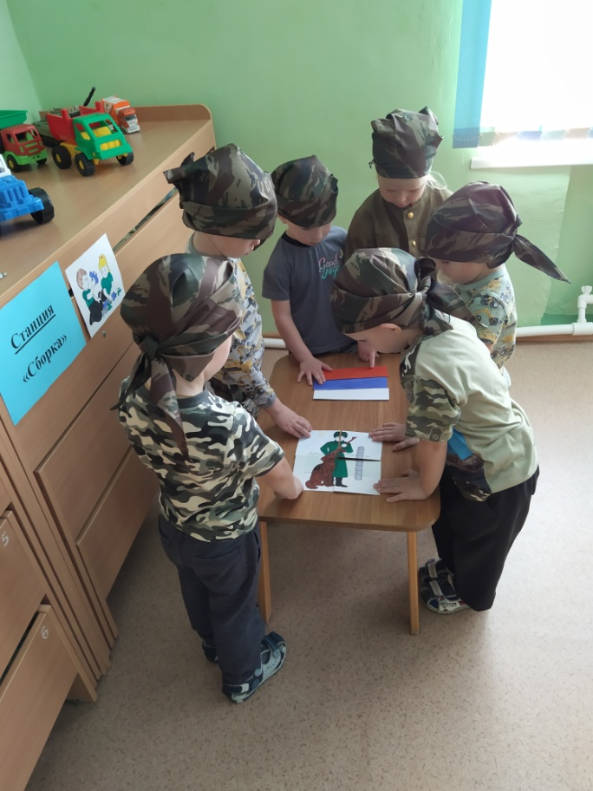
Станция «Сборка»
Станция «Сборка»

Slide 9
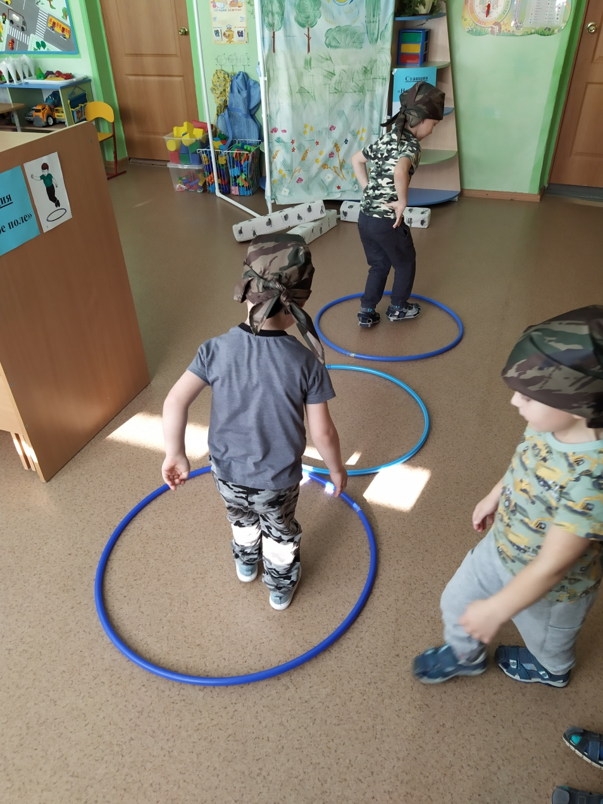
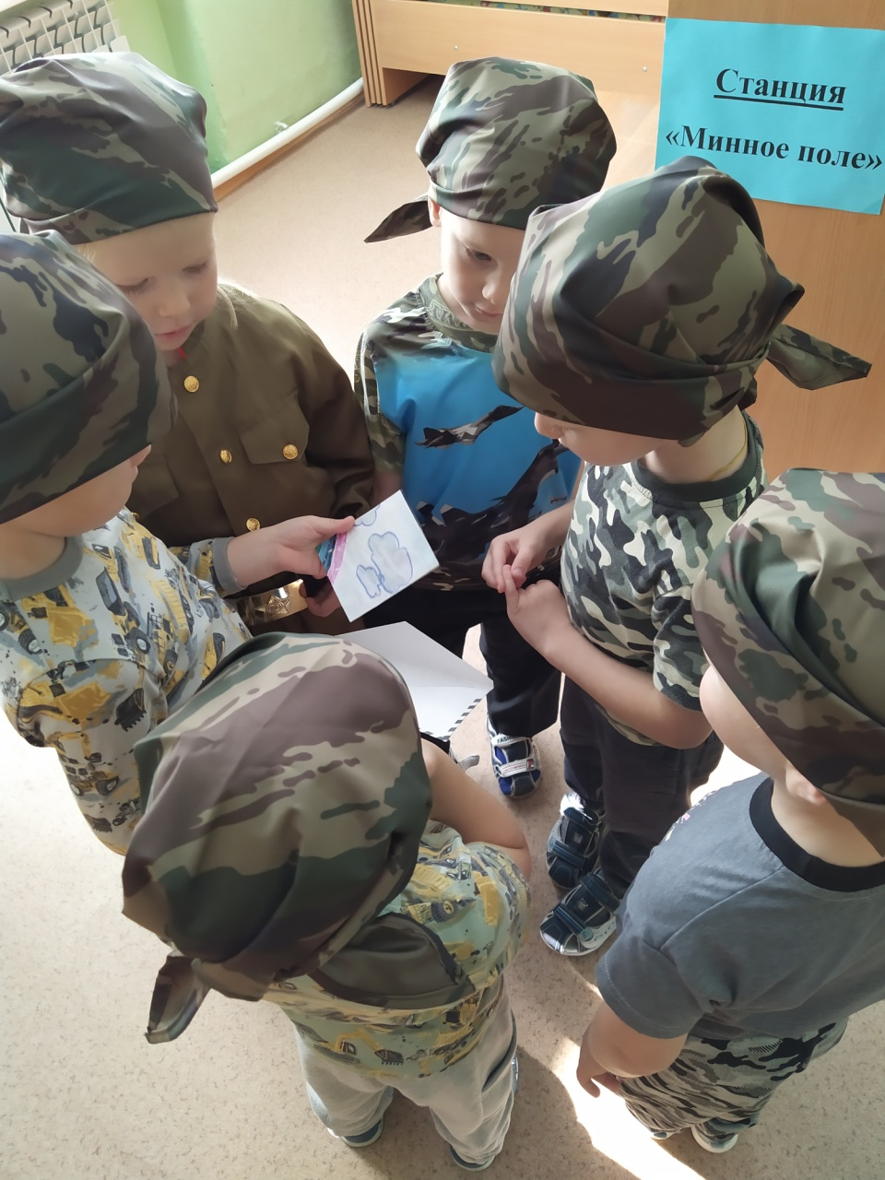
Станция «Минное поле»

Slide 10
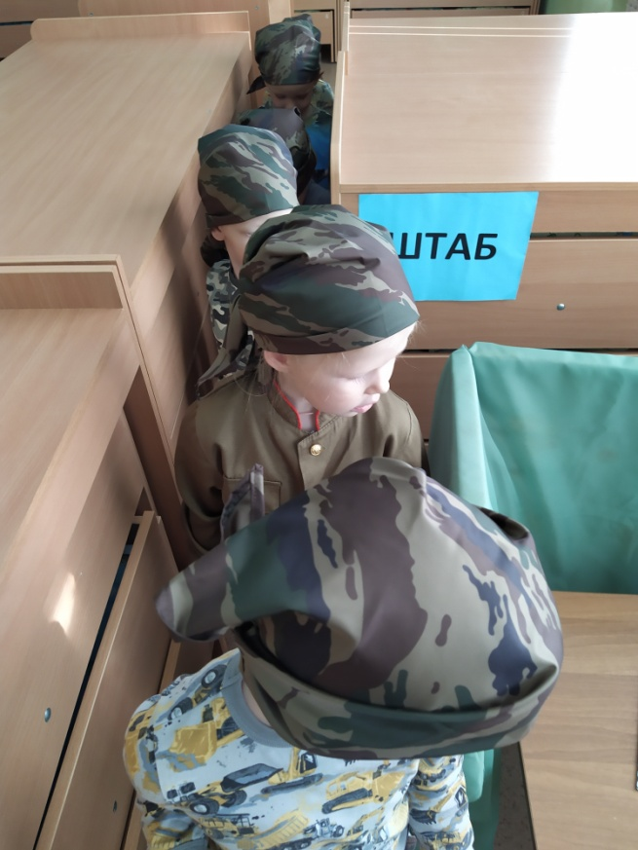
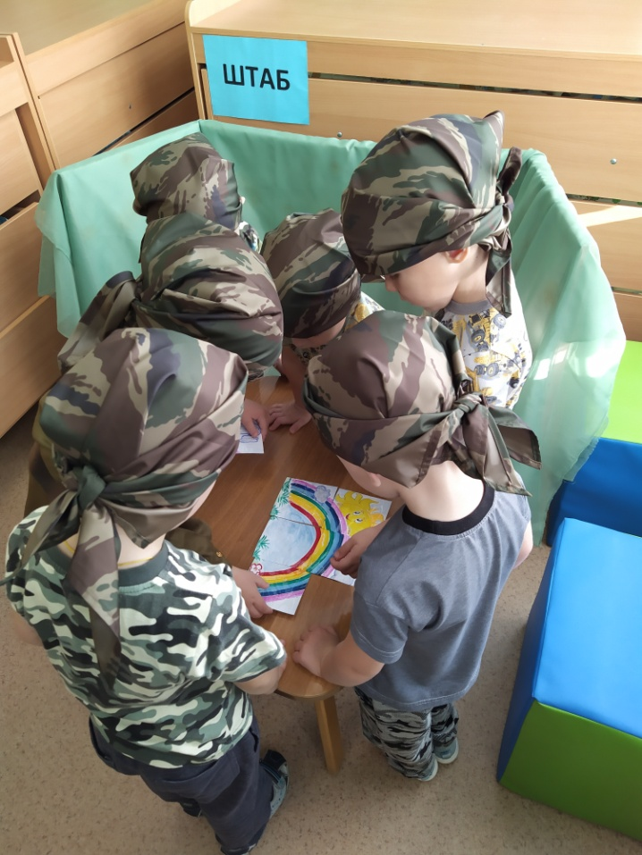
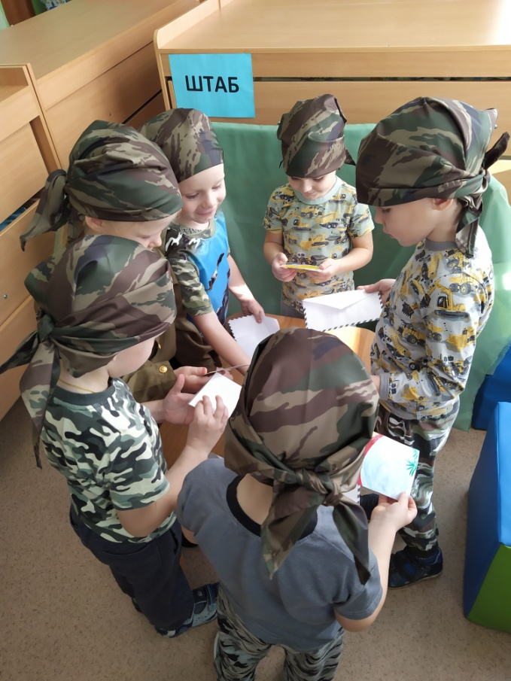
ШТАБ

Slide 11
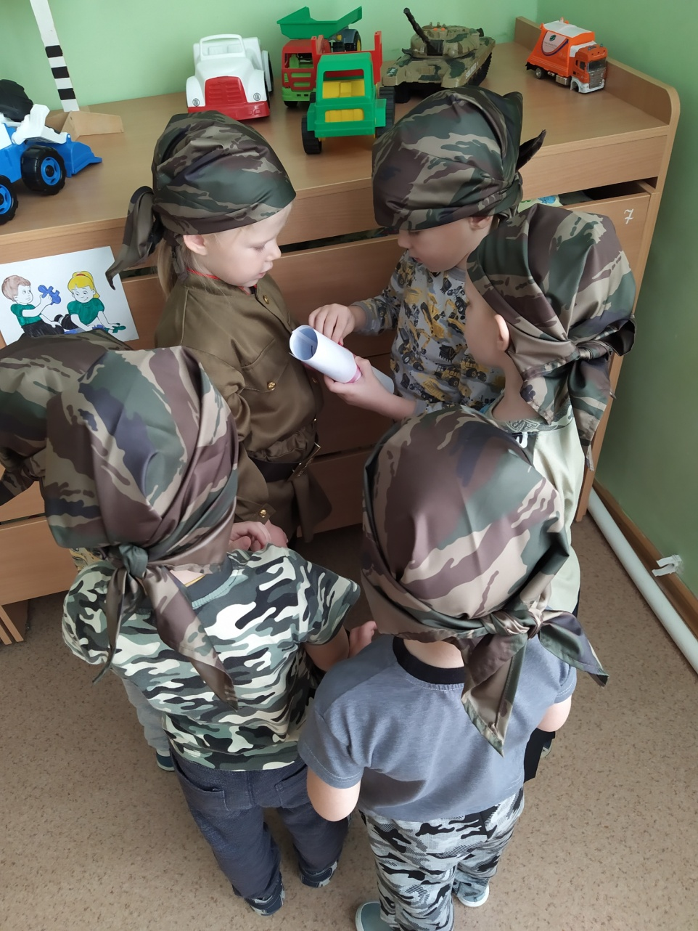
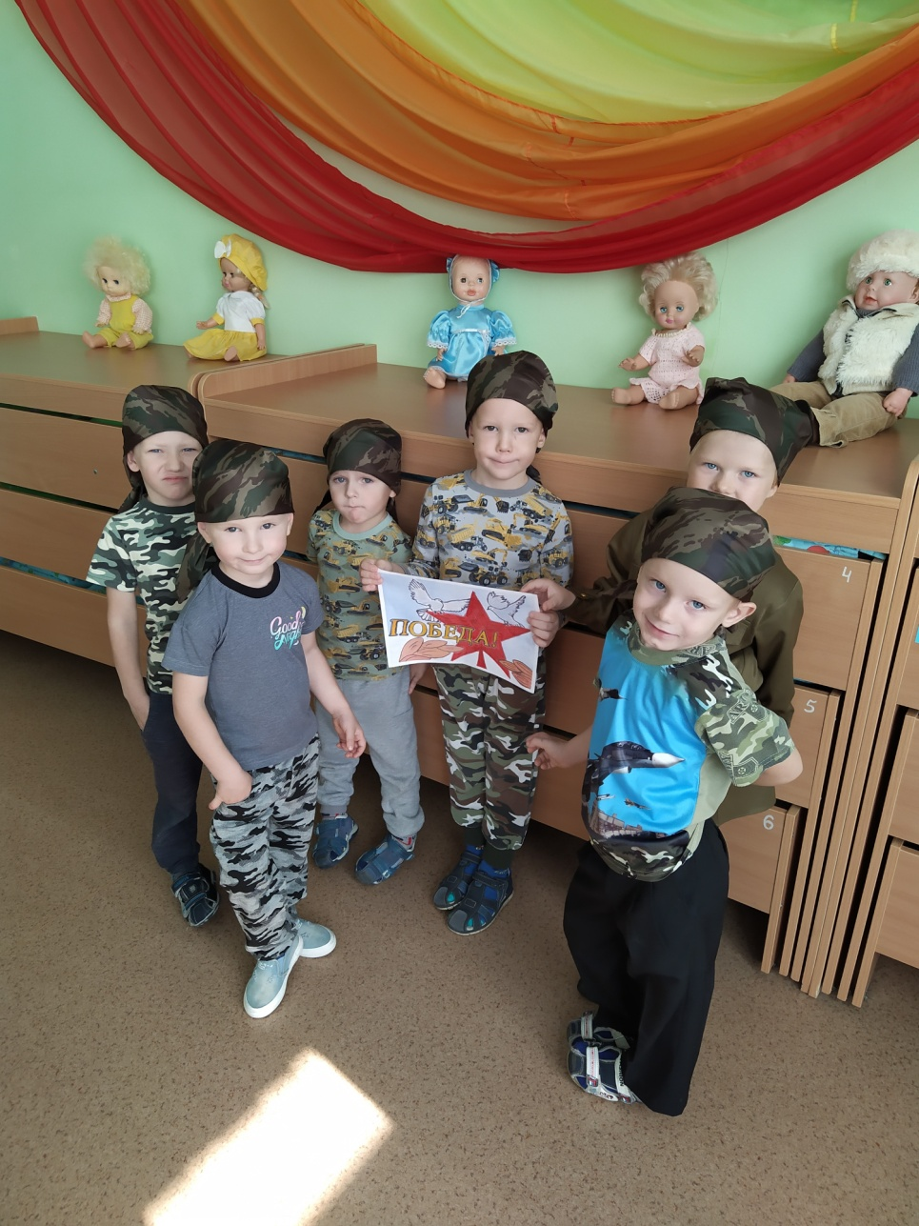
ПОБЕДА!

Slide 12
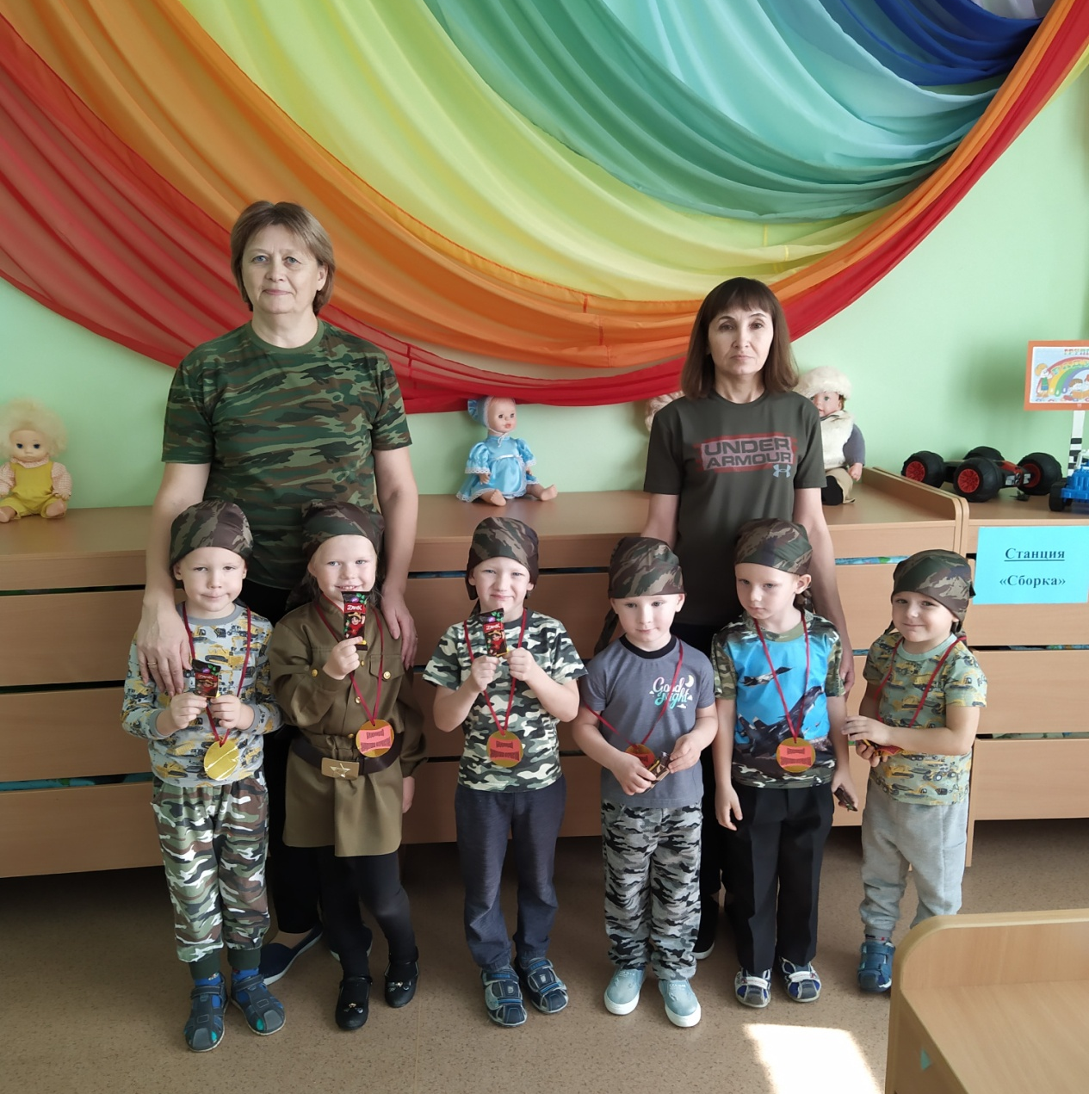
Будущие защитники Отечества

Slide 13
Спасибо за внимание!

